Slide 1
Git e Github
Cooperando com projetos.
Diego Araujo

Slide 2


Git e Github
Conceito de branches (ramos);
Navegando entre as branches;
Git merge;
Entendendo o Git clone.
Dica
“Insista na persistência.”

Slide 3
Git clone
$ git clone <endereço_repositório>;
Vamos ver o projeto…;
Agora como posso trabalhar neste projeto sem bagunçar o código funcional, o código master?
Aqui que entra o $ git branch...

Slide 4
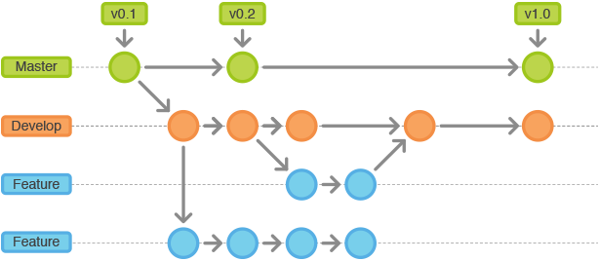
Branches

Slide 5
Criando uma branch
$ git branch <nome_branch> ou $ git checkout -b <nome_branch>;
Vamos alterar o arquivo teste.txt e vamos seguir o fluxo do git:
$ git add . ou git add <nome_do_arquivo>;
$ git commit -m “<mensagem>”;
$ git push origin <nome_branch>.

Slide 6
Examinando a branch no Github
Vejamos a mudança na branch master e na branch criada;

Slide 7
Git merge
Vamos juntar as duas branches agora, para que a branch master receba a alteração:
$ git checkout master;
$ git merge <nome_branch>;
Vamos verificar o arquivo teste.txt para
vermos se houve alguma alteração.
Dica
“Continue estudando, um dia você vai achar fácil.”

Slide 8
Branches e Merge
As branches servem para proteger o código principal;
O merge serve para adicionar código novo ao código principal, uma nova alteração;
Boa prática é quando em projetos, sempre criar branches para se trabalhar.
E é conhecimento necessário para nosso próximo passo!

Slide 9

Terminamos esta etapa por aqui, até a próxima aula!
@diegoshakan
Dica
“Mais um passo.”

